Slide 1
Оптимальное управление и методы оптимизации в ТАУ
Чупров Сергей Геннадьевич
Кафедра «Мехатроника и роботостроение»
(при ЦНИИ РТК)
2018г

Slide 2
Введение
Оптимальное управление обеспечивает достижение наилучшего качества системы.
Ключевая проблема оптимального управление – это корректная постановка задачи.
Некорректная постановка задачи обычно приводит к вырожденному решению («телепортация», цель управления не определена и т.д.)

Slide 3
Введение
Цели лекции:
Постановка типовых задач оптимального управления;
Рассмотрение основных методов решения задач оптимального управления.

Slide 4
Содержание
Постановка задач оптимального управления:
Задача оптимального программатора;
Задача оптимального регулятора;
Методы решения поставленных задач:
Классическое вариационное исчисление;
Принцип максимума Понтрягина;
Оптимальное программирование Беллмана.

Slide 5
Постановка задачи – Объект управления
Многомерная нелинейная динамическая управляемая система
Области допустимых значений переменных состояний и управлений
В большинстве случаев допустимые значения лежат внутри гиперпараллепипедов

Slide 6
Постановка задачи – Цель управления
Цель – перевести объект из состояния x0 в состояние xf
Краевые/терминальные условия – константы или функции в неявной форме
В общем случае могут быть не заданы – задача с плавающими концами

Slide 7
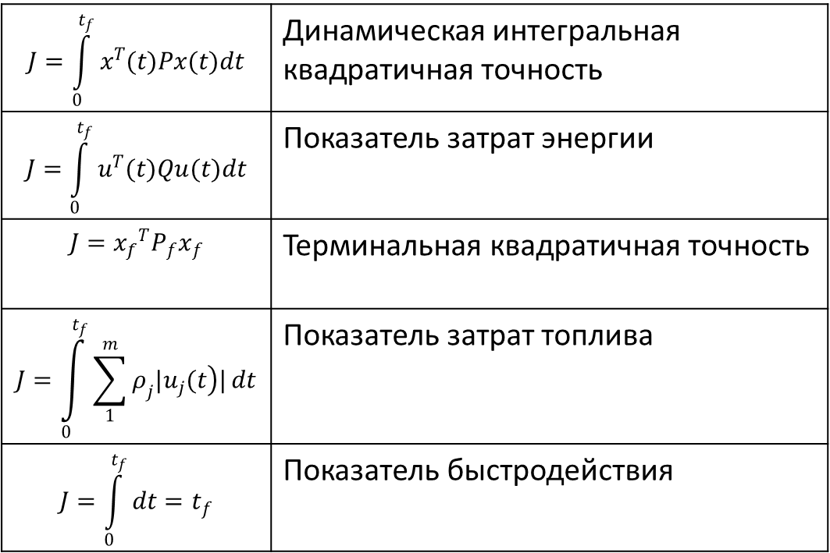
Постановка задачи – Оценка качества
Функционал/критерий/показатель качества – обобщенная мера качества
Q,P – весовые положительно определенные матрицы
Комбинированные критерии позволяют избегать вырожденных решений
Это функции штрафа и они должны быть минимизированы
$$J=\int_{0}^{t_{f}}{x^{T}(t)Px(t)dt}$$ | Динамическая интегральная квадратичная точность
$$J=\int_{0}^{t_{f}}{u^{T}(t)Qu(t)dt}$$ | Показатель затрат энергии
$$J={x_{f}}^{T}P_{f}x_{f}$$ | Терминальная квадратичная точность
$$J=\int_{0}^{t_{f}}{\sum_{1}^{m}{ρ_{j}|\left.u_{j}(t\right)|}dt}$$ | Показатель затрат топлива
$$J=\int_{0}^{t_{f}}{dt=t_{f}}$$ | Показатель быстродействия
Notes:
Подынтегральная функция – непрерывная скалярная
J – число
Функционал – число выраженное функцией
Весовые матрицы – положительно-определены

Slide 8
Постановка задачи – Оптимальная программа
Задача 1 – Найти управление и переходный процесс с минимальным значением функционала качества удовлетворяющий заданным ограничениям - объекту и цели управления
При этом значение функционала будет оптимальным
Управление в виде функций времени
Программное управление не робастно и требует реализации нетривиальных зависимостей

Slide 9
Постановка задачи – Оптимальный регулятор
Задача 2 – Найти регулятор обеспечивающий получение оптимального управления и оптимального переходного процесса
Оптимальные регулятор обеспечивает оптимальное решение за счет замыкания системы по переменной состояния
Управление в виде функций от фазовых координат

Slide 10
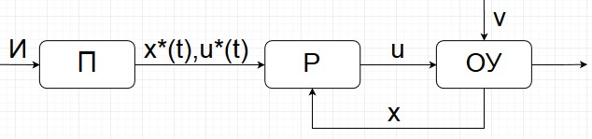
Постановка задачи – общая блок схема
И – совокупность внешней информации
V – возмущения
П – программатор
Р – регулятор
ОУ – объект управления
Система с оптимальным программатором – оптимальная по режиму управления
Система с оптимальным регулятором – оптимальная по переходному режиму
Вместе – оптимальная система

Slide 11
Постановка задачи – Замечания
Часто за счет незначительного отклонения от оптимальных значений можно значительно упростить задачу оптимального управления
Если решение задачи управления достаточно близко к оптимальному, то такая система называется квази- или субоптимальной
Математически задачи синтеза программатора и регулятора могут быть сформулированы единообразно и решаться одними и тем же методами

Slide 12
Классическое вариационное исчисление
Представим уравнения объекта в неявной форме
Области допустимых значений не ограничены
Введем Лаграниан, вектор-функцию множителей Лагранжа и расширенный функционал качества

Slide 13
Классическое вариационное исчисление
Теорема: Решение уравнений Эйлера-Лагранжа минимизирует исходный и расширенный функционалы качества
Первое уравнение – сопряженная система
Второе – условие стационарности
Третье – объект управления
Вместе – каноническая (Лагранжианская) модель

Slide 14
Классическое вариационное исчисление
Если если терминальные условия в неявном виде то введем вектор постоянных множителей µ и терминант G
Получим условия трансверсальности
В совокупности с канонической системой это позволяет найти оптимальные программы и регулятор

Slide 15
Формализм Гамильтона
Введем гамильтониан H
Заметим, H – не зависит явно от фазовой скорости
Получили каноническую систему Э.-Л. в гамильтонианской форме
Если L не зависит явно от времени то H – константа
Т.к. решение уравнений Э.-Л. минимизирует L, то H максимизируется

Slide 16
Линейно-квадратичный регулятор(ЛКР/LQR)
Задача ЛКР: оптимизация линейных объектов с использованием квадратичных функционалов – оптимальное модальное управление
Q,P – положительно определённые матрицы весовых коэффициентов
K – решение уравнения Лурье-Риккати (матричное квадратное уравнение)

Slide 17
Принцип максимума Понтрягина
На практике всегда присутствует ограничение на управление
Ограничение можно привести к виду единичного гиперкуба
Ограниченное кусочно-непрерывное управление называется допустимым

Slide 18
Принцип максимума Понтрягина
Условия стационарности Э.-Л. может дать не допустимое управление
Тогда условие стационарности заменяется на условие максимума гамильтониана
Если конечное время не задано, но H на оптимальном решении равно 0

Slide 19
Принцип максимума Понтрягина - Замечания
Т.е. если условие стационарности дает решение выходящее за границы допустимых управлений, то оптимальное управление будет лежать на границе
В геометрическое интерпретации:
Множители Лагранжа имеют смысл минус градиента критерия оптимальности
Гамильтониан имеет смысл произведения вектора фазовой скорости на обратный градиент критерия оптимальности

Slide 20
Теорема об n интервалах
Задача – оптимальное быстродействие линейной системы
Условие стационарности не имеет нетривиальных(отличных от нуля) решений
Т.е. получили вырожденное решение: из начальной точки мгновенно переместиться в конечную, что требует бесконечно большой энергии

Slide 21
Теорема об n интервалах
Принцип максимума дает управление лежащее на границе допустимых значений
Теорема Фельдбаума: Если A имеет только вещественные корни и пара матриц {A,B}- полностью управляемы, то уравнение (1) имеет не более n-1 корней
Следовательно оптимальное по быстродействию управление линейной системой имеет не более n интервалов постоянства (Теорема об n интервалах)

Slide 22
Теорема об n интервалах
Управление принимает значения +1 или -1 за исключением конечного числа изолированных точек переключения

Slide 23
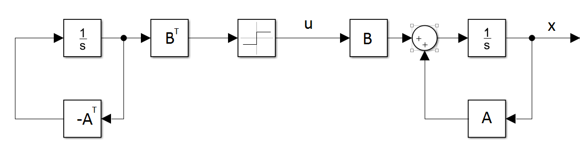
Теорема об n интервалах Блок схема оптимальной по быстродействию линейной системы

Slide 24
Динамическое программирование Беллмана
Принцип оптимальности Беллмана: Любой конечный участок оптимальной траектории является так же оптимальной траекторией
Введем функцию Беллмана –минимальное значение функционала при движении из произвольной точки x(t)

Slide 25
Динамическое программирование Беллмана
S – является решением уравнения Беллмана
Тогда получаем алгоритм решения задач оптимизации:
Найти оптимальное управление в виде (1)
Подставить управление в уравнение Беллмана и найти S=S(x,t)
Подставить частную производную S в (1)

Slide 26
Динамическое программирование Беллмана Замечания
Уравнение Беллмана эквивалентно принципу максимума Понтрягина
Для нестационарных систем уравнение Беллмана имеет вид (2)

